Slide 1
从资源能力到服务能力的转型变革
初景利
中国科学院文献情报中心
《图书情报工作》杂志社
中国科学院大学图书情报与档案管理系
2018年01月12日 长春

Slide 2
目录
1.正视我们所处的环境变化
2.用户的传统需求与新需求
3.图书馆的新型服务与能力

Slide 3
1.正视我们所处的环境变化

Slide 4
变化：变化速度超乎想象
我们所处的环境在过去的二十年里发生的变化超过了过去两百年的变化，特别是技术发展的驱动。这种变化正逐渐改变了传统的学术研究对物理图书馆作为重要信息源满足研究需要的依赖，而走向复杂的有多种选择（不同的获取水平、权威性、深度）的网络。
----British Library Strategy Plan 2008-2011
Scott Nicholson：图书馆界过去五年的变化超过了前面一百年的变化，而未来五年的变化将使过去五年的变化微不足道。
----张晓林.颠覆数字图书馆的大趋势.中国图书馆学报,2011(5)

Slide 5
图书馆要因应而变
用户行为在变化
出版领域在变化
用户需求在变化
图书馆转型变革
信息环境在变化
社会期望在变化
信息技术在变化

Slide 6
用户的基本认知与行为
网上找不到，等于不存在。
——中科院饶子和院士、农科院棉花所所长李付广
获取信息，基本靠Google、百度
——中科院生物物理所院士
当所有的信息都能在网上得到，
我们还需要图书馆吗？
——MAIJA BERNDTSON. "What and why libraries?" - http://conference.ifla.org/sites/default/files/files/papers/ifla77/123-berndtson-en.pdf

Slide 7
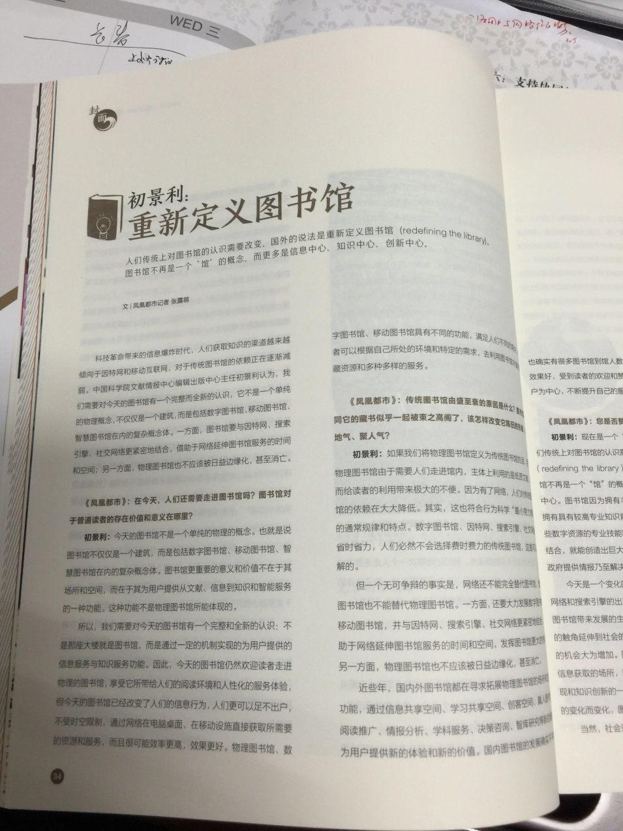

用户还需要图书馆吗？
用户是否需要图书馆?
图书馆是否将边缘化？
图书馆是否将消亡？
取决于图书馆提供什么样的服务，具有什么样的能力。
边缘化？
将消亡？

Slide 8
Value that is not valued is not valuable!
未被珍视的价值是没有价值的。
－－Rick Anderson.The Crisis in Research Librarianship, The Journal of Academic Librarianship, 2011(4).

Slide 9
图书馆的价值
Make knowledge accessible
Turn the Library inside out
Spark connections -The library is all about connections: people to people, institutions to institutions, data to data.
---- Mary Lee Kennedy, Chief Library officer York Public Library (NYPL). https://www.researchgate.net/publication/262486716

Slide 10
图书馆已经不是原来的图书馆
  Library：
    Not about books, never was
    Also not about information!
    But it is about people-connecting
  ---- Rush G.Miller（匹斯堡大学馆长）
  Individual library value will be judged on quality of provision rather than on breadth of collection.
  ----Moving towards an open access future
  Collection Size Rapidly Losing Importance.
  ----Redefining the academic library.

Slide 11
评价标准：从输入规模到输出成效
传统指标：投入与规模
Input
馆藏量
期刊种类
经费量
到馆读者数
参考咨询数
培训次数
新的指标：产出与成效
Output
对入学率、保持率、毕业率的影响
对学生学习的影响
对教师科研生产率的贡献
对教师立项和资助的影响
对教师教学的支撑
ACRL（2011)： Value, Outcomes, and Return on Investment of Academic Libraries

Slide 12
2.用户的传统需求与新需求

Slide 13
图书馆的存在与发展取决于需求
不怕做不到，只怕想不到。
不到馆的读者
  教师
  科研人员
  职能部门领导
  校领导
    需求？
到馆读者
  本科生
    需求
      自习、阅览
基本不到馆的读者
  研究生
    需求？
需求决定存在

Slide 14
用户传统需求与图书馆员职业特点
用户需求与工作内容
文献采集、编目分类、流通阅览、文献检索、参考咨询、阅读推广等。
基本判断
用户传统需求是对文献的需求。
图书馆的传统服务是文献服务。
图书馆员的传统能力是文献能力。
职业特点
  馆内工作。
  与文献相关。
  中介性。
  事务性、技能性。
  对学科、专业、知识与能力要求不高。

Slide 15
用户的需求正在从资源走向服务
服务就是满足用户需求的措施与手段。
服务好坏取决于满足用户的程度（满意度）。
传统的服务满足用户的一般需求，新型服务满足用户新的潜在的需求。
今天的图书馆是一个服务为王的时代，而不是资源为王。

Slide 16
从资源为王到服务为王
程焕文：资源为王，服务为妃，技术为婢
需求为本，资源为基，
技术为翼，服务为王。
服资
务源
决决
定定
需服
求务
需求决定服务
服务决定资源
需求决定存在
服务决定成败

Slide 17
为什么是服务为王，而不是资源为王？
资源是有限的，而服务是无限的。
用户及其服务是图书馆一切活动的核心。
图书馆能力以用户服务水平及其效果为衡量标准；
图书馆能力以其服务能力为标志；
服务能力具有不可替代性，是核心竞争力。

Slide 18
如何获取用户需求
传统方式
年终用户座谈会？
用户意见（建议）箱？
用户需求调查表？
新方式
学科馆员常规融入过程。
图书馆员融入用户虚拟社区。
用户日志与数据挖掘。
乔布斯的
用户需求观
高度重视用户体验。
“用户不知道自己要什么，我的工作就是告诉他们自己想要什么”。
把科技与用户需求完美结合。
真正的用户需求要转化为产品。

Slide 19
客观地认识用户的需求
用户不是不需要图书馆，而是与传统图书馆不一样的图书馆。
图书馆不能没有用户。图书馆需要到馆用户，更需要不到馆的用户。
到馆用户的需求容易满足，不到馆用户的需求更复杂，需求满足的难度更大，但意义更大。
需要分析、挖掘、预期、激发、超越用户的需求，将潜在需求转化为现实需求，并努力地加以满足。

Slide 20
将图书馆的要素转化为服务
技术VS花式
服务能力是图书馆各要素的综合体现。
服务决定成败
人才VS舞台
服务VS
能力与实力
资源VS垃圾
经费VS浪费
馆舍VS奢华
用户需求驱动

Slide 21
3.图书馆的新型服务与能力

Slide 22
图书馆员新型服务与职业特点
用户需求与工作内容
学科服务、知识咨询、情报分析与研究、数据管理与服务、出版服务、智库服务、智慧服务等。
职业特点
直接面向用户需求与用户过程。
知识性、创造性、增值性服务。
具有研究性（research based）。
非中介性。
高学历、高素质。
基本判断
用户的需求是对知识的需求。
图书馆的服务是嵌入用户过程的知识服务。
图书馆员的能力是基于研究的服务能力和基于服务的研究能力。

Slide 23
重新布局：
构建新型服务能力体系
智慧服务
智库服务
图书馆出版
学科馆员
数据馆员
OA馆员
交流馆员
版权馆员
出版馆员
智库专家
智慧馆员
开放获取
数据服务
学科服务
移动图书馆
数字图书馆
文献服务

Slide 24
图书馆新型服务与馆员新能力
智库服务
出版服务
智慧服务
嵌入式学科知识服务
情报分析与研究

Slide 25
情报分析与研究
（嵌入式）学科情报服务。
战略管理与决策支撑。
人才与学科评价分析。
竞争情报分析。
专利分析与知识产权解决方案。
信息导航工具；
信息检索工具；
收引分析工具；
检索查新工具；
文献管理工具；
数据管理工具；
知识发现工具；
专利分析工具。
北大：专利竞争力分析
同济：管理决策支持服务
上交大：人才引进评价服务
华南师大：学科与决策服务

Slide 26

出版服务
学术交流流程变化
出版者
出版服务；图书馆出版；
学术交流服务
延伸、拓展
开放获取
  在数字世界里，出版商、图书馆、集成商和作者在信息的创造和传播方面的角色将融合。
图书馆
数字化
固化、挖掘
provide overviews of the library publishing programs in 118 institutions in the US, Canada, Brazil, the UK, Germany, and Australia.
用户
作者
学科服务；数据管理与服务；知识产权服务；智库服务

Slide 27
图书馆出版及其与传统出版的不同
图书馆出版主要是非营利性的学术出版，而传统出版通常是以营利性的出版。
图书馆出版以数字出版为主（不排斥纸质出版），而传统出版以纸质出版为主导。
图书馆出版以开放获取出版为主，而传统出版以纸本发行为主。
图书馆出版以本机构拥有自主知识产权的成果出版为主，而传统出版以获取作者授权的出版为前提。
图书馆出版（Library Publishing）
大学图书馆所主导的支撑学术性、创新性、教育性成果的创作、传播与管理的各种活动——LPC

Slide 28
智库服务
为智库机构和智库研究提供直接的、专门的的文献保障与资源支撑。
建立或合作建立支撑智库研究的数据库与知识组织和知识管理系统。
提供针对性的嵌入智库研究过程的学科与情报服务（如课题情报跟踪服务）。
提供智库机构、人才、成果影响力评价分析以及智库成果的传播系统。
独立或协同开展某一或若干领域的智库研究。

Slide 29
（智能）智慧图书馆与智慧服务
智能图书采访
智能图书推荐
智能技术
智能信息检索
馆员智慧
智能信息咨询
智慧图书馆
图书馆业务与管理
智能情报分析
智能楼宇管理
智能定位系统

Slide 30
如何提升图书馆员的能力？
图书馆员自身：
  善于沟通、交流与合作。
  提升科学思维与研究素质。
  增强基本专业素质与专业能力。
  融入用户团队与过程。
  职业精神与全身心投入。
图书馆：
  提供以人（馆员、用户）为本的文化氛围。
  创造开放共享、创新向上的工作环境。
  建立学习型、科研型、创新型的团队与组织。
  建立良好的激励与绩效考评机制。

Slide 31
结论：图书馆服务与能力建设
从资源能力到服务能力
从传统服务能力到新型服务能力
从知识的宝库，到知识的喷泉

Slide 32
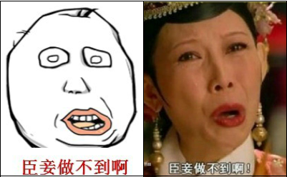


Slide 33

很多人一生就输在对新生事物的看法上：
第一，看不见；
第二，看不起；
第三，看不懂；
第四，来不及。

Slide 34

谢谢！
手机号：13911281621
电子邮箱：chujl@mail.las.ac.cn
34
34

